Slide 1
عوامل بیماری زای زنده،اصول گندزدایی واستریلیزاسیون
فصل دوم- فصل ششم
مروری بربیماری های شایع ناشی از میکروارگانیسم ها
و پیشگیری از آن براساس برنامه های سلامت جاری
(بخش دوم)

Slide 2
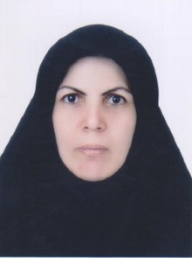
مشخصات سند
مشخصات بسته آموزشی مشخصات مدرس:
حیطه درس:عوامل بیماری زای زنده، نام ونام خانوادگی مدرس:منیژه بهرامیان
اصول گندزدایی واستریلیزاسیون مدرک تحصیلی: کارشناسی ارشد آموزش جامعه نگر
تاریخ آخرین بازنگری: 1399/04/07 موقعیت سازمانی مدرس: مربی
نوبت تهیه: 2 مرکز آموزش بهورزی شهرستان سمیرم
نام فایل: ye shaye nash emaraha AB-(fasle2-6)-morrori bar دانشگاه علوم پزشکی وخدمات
az microorganisms va pesgeri bar asase بهداشتی درمان اصفهان
edit2 (2) barnameh salamt jari

Slide 3
اهداف آموزشی
انتظار می رود در پایان درس فراگیران بتوانند:
1- بیماری های شایع ناشی از میکرو ارگانیسم ها را بر اساس برنامه سلامت جاری کشور نام ببرند.
2-راه پیشگیری هر بیماری توضیح دهند.
3-بیماری هایی را که گندزدائی وضدعفونی سطوح، ابزارومحیط در پیشگیری آنها موثر است را، طبق متن آموزشی نام ببرند.

Slide 4
سر فصل ها
مقدمه
بیماری سرخک
بیماری طاعون
بیماری فلج شل حاد(پوليوميليت)
بیماری کزاز نوزادی وکزازبالغین
بیماری مالاریا
بیماری مننژِیت
بیماری وبای التور
خلاصه ونتیجه گیری
-

Slide 5
مقدمه
در جلسه قبل در خصوص اهمیت توجه به بیماری ناشی ارگانیسم ها صحبت شد؛ و به گروهی ازبیماریهای ناشی از میکروارگانیسم و راه پیشگیری ازآنها پرداختیم. در این جلسه وجلسات آینده به ادامه این بیماریها می پردازیم.

Slide 6
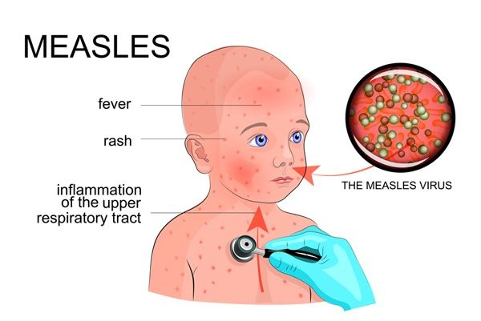
سرخك
سرخك: عفونت دستگاه تنفس
عامل: ویروس ها
بيماري مخزن مهمي غير از انسان ندارد.
راه انتقال:فرد به فرد، تماس مستقیم با ترشحات حلق و گلو
پیشگیری : سرخک
تقويت پوشش واكسيناسيون و نظام مراقبت بيماري
آموزش تمام افراد جامعه در خصوص مراجعه به مراكزبهداشتي درماني.
براي پيشگيري نيازي به ضدعفوني محيط نمي باشد.
جداسازی:در مدرسه، خوابگاه وپادگان به مدت 4روز پس از بروز راش ها

Slide 7
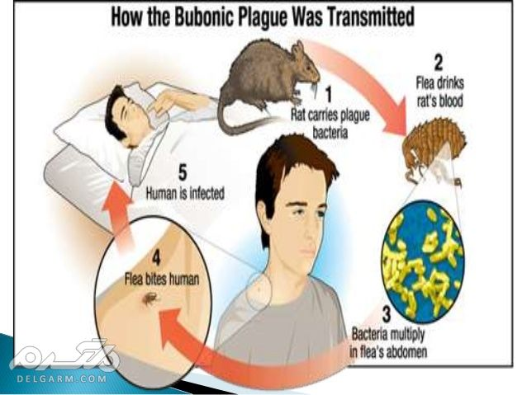
طاعون:
نوعي بيماري عفوني حاد و مشترك بين انسان و حيوانات.
عامل: کوکوباسیل از خانواده باکتری بنام یرسینیا پستیس
ناقل: جوندگان و كك (و گاهي كنه) پيشگيري گزارش فوري به مركزبهداشت شهرستان. چرخه ابتلا به طاعون
جداسازي بيمار: ايزوله تنفسي بيمار و گند زدايي خلط وترشحات بيمار.
بررسي اطرافيان بيمار طاعون از نظراحتمال بيماري.
سم پاشي داخل و خارج منزل و وسايل و لباسهاي افراد خانواده وهمسايه ها.
موارد تماس با بيماران ريوي بايد براي يك هفته پروفيلاكسي دريافت كنند.

Slide 8
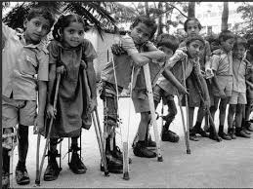
فلج شل حاد(پوليوميليت)
يك بيماري عفوني ناشي از پوليو ويروس است كه اغلب موارد به دنبال ايجاد فلج شل ناگهاني، شناخته مي شود.
انتقال اين بيماري از طريق تماس مستقيم (ترشحات تنفسي و مدفوع)
پیشگیری:
واکسیناسیون بدو تولد
جداسازي :به دليل دفع ويروس از مدفوع افراد آلوده لازم است تا مدت حداقل 2 هفته پس از آغاز بيماري، نكات بهداشتي در مورد تماس با مدفوع بيمار به صورت شستن دستها ودفع صحيح بهداشتي مدفوع رعايت شود.

Slide 9
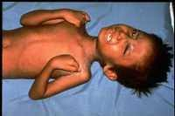
کزاز نوزادی وکزازبالغین:
عامل کزاز: سم باکتری کلوستریدیوم تتانی. ویژگی: بروز انقباضات دائمی دردناک ماهیچه ها
مخزن : طبیعت،خاک ودستگاه گوارش حیوانات.
علت : بریدن بند ناف با وسایل آلوده، بستن بند ناف با نخ آلوده، پانسمان با وسایل آلوده و عدم واکسیناسیون مادر باردار.
پيشگيري :
-شناسايي زنان باردار از نظر سابقه واكسيناسيون كزاز كامل يا ناقص. -توصيه ها و پيگيري در خصوص چگونگي انجام زايمان تميز.
-توصيه ها و پيگيري جهت انجام ختنه بهداشتي نوزادان پسر. کزاز
-آموزش وبرخورد مناسب با زخم وپانسمان صحیح آن

Slide 10
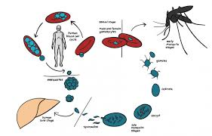
مالاريا
یک عفونت حاد و در بيشتر موارد به شكل وخيم است. ويژگي علائم باليني آن، تب هاي متناوب همراه با حمله دوره اي است.
عامل: چهارگونه از انگل به نام پلاسموديوم سبب ايجاد مالاريا
ناقل: پشه آنوفل
- پيشگيري
نظارت بر عمليات كنترل ناقل (سمپاشي، توزيع پشه بند، لاروكشي و...)
در شهرستانهاي داراي موارد بومي مالاريا شامل:
بهسازي محيط در جهت از بين رفتن يا كاهش محل زندگي و تكثير پشه هاي آنوفل .
استفاده از حشره كشهاي ابقايي ومحافظت از گزش توسط پشه

Slide 11
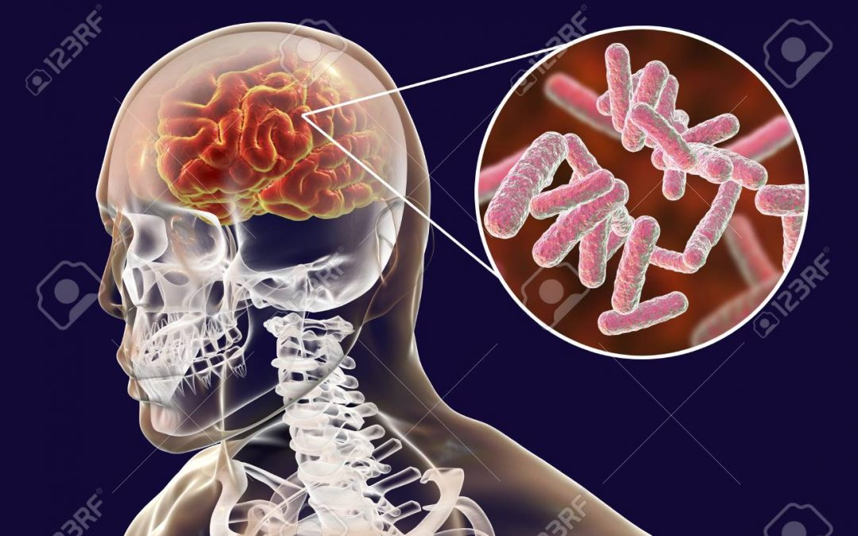
مننژيت
يكي از اورژانسهاي پزشكي است. عوامل آن هموفيلوس آنفلوانزا تيپb ، مننگوكوك و پنوموكوک می باشد. انتقال بيماري :تماس مستقيم با قطرات تنفسي و ترشحات بيني و گلوي افراد آلوده.
پيشگيري: گزارش فوري به مركزبهداشت شهرستان.
آموزش درباره كاهش تماس مستقيم با قطرات آلوده تنفسی و آب دهان بيمار.
كم كردن تجمعات در مناطق مسكوني ومحيط كار.
تزريق واكسن مننژيت براي سربازها و زائران اماكن مذهبي.
پيگيري موارد تماس ودر صورت لزوم تجويزپروفيلاكسي دارويي.

Slide 12
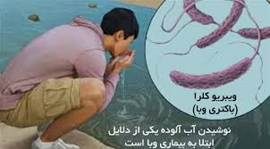
وباي التور
عامل آن باکتری به نام ویبریو کلرا است و این بیماری در اثر سم تولید شده از این باکتری که در روده کوچک تکثیر می‌یابد، ظاهر می‌شود. این بیماری از شيوع نسبتا قابل ملاحظه اي در كشورهاي در حال توسعه برخوردار بوده است.
پيشگيري:
- كنترل اطرافيان بيمار ومحيط به شرح زيرتوسط تيم بهداشتي مركزبهداشت انجام مي شود:
-دفع بهداشتي فضولات انساني.
- تامين منابع آب سالم.
- اطمينان از سلامت غذا.
-تدفين بهداشتی اجساد و ضدعفوني.
آب آلوده عامل ابتلا به التور

Slide 13
خلاصه ونتیجه گیری
طی دوجلسه گذشته مروری بر بیماری های ناشی از میکروارگانیسم های وراه پیشگیری از آنها آشناشدیم، که بیماریهای مشمول گزارش تلفنی می باشد. در جلسات بعد در ادامه بیماری های ناشی از میکروارگانیسم به معرفی بیماریهای مشمول گزارش غیر فوری و راههای پیشگیری از آن می پردازیم.

Slide 14
پرسش وتمرین
1- ” بیماری عفونی حادو مشترک بین انسان ودام،توسط جوندگان وکک منتقل می شودوعامل آن یک نوع باکتری می باشد”توصیف کدام بیماری زیر را می باشد؟
الف-طاعون ب- آبله ج- فلج شل حاد د-کزاز
2- پلاسمودیم عامل ایجاد کدام بیماری زیر است؟
الف-دیفتری ب-فلج شل حاد ج- مالاریا د-تب کریمه کنگو
3-"بررسی سابقه واکسیناسیون مادر باردار"یکی از راه پیشگیری از کدام بیماری زیر است؟
الف-کزاز ب –سرخک ج-پوليوميليت د-مننژیت

Slide 15
4- واکسیناسیون سربازان قبل از اعزام به خدمت جهت پیشگیری از کدام بیماری زیر الزامی است؟
الف-کزاز ب- وبای التور ج- مننژیت د-مالاریا
5-عبارت "بیماری عفونی تنفسی که مخزن مهمی غیر از انسان ندارد وعامل آن ویروس است و واکسیناسیون جز روشهای پیشگیری آن می باشد"ویژگی کدام بیماری زیر است؟
الف-سرخک ب-مننژیت ج-پولیومیلیت د-کزاز نوزادی
6-"عامل این بیماری ویبریوکلرا، آب آلوده یکی از راههای انتقال آن است،رعایت بهداشت فردی از راههای پیشگیری آن است"معرف کدام بیماری زیر است؟
الف- مننژیت ب- پولیومیلیت ج- وبای التور د-کزاز بالغین

Slide 16
منابع
1-مدیریت توسعه وارتقاءشبکه. آموزشی بیماری های واگیر (1)از مجموعه کتب بهورزی. معاونت بهداشت،دانشگاه علوم پزشکی مشهد،1396
2-مدیریت توسعه وارتقاءشبکه. آموزشی بیماری های واگیر (2)از مجموعه کتب بهورزی. معاونت بهداشت،دانشگاه علوم پزشکی مشهد،1396
3-مرکز مدیریت بیماری های واگیر. راهنمای جامع نظام مراقبت بیماری های واگیربرای پزشك خانواده، معاونت بهداشت. وزارت بهداشت، درمان و آموزش پزشكی.زمستان 91
4-طباطبائی،س،م.زهرائی،م،احمدی نیا،ه،قطبی،م،رحیمی،ف.اصول پیشگیری ومراقبت ازبیماریها.ناشر انتشارات روح قلم.1385

Slide 17
لطفاً نظرات و پیشنهادات خود پیرامون این بسته آموزشی را به آدرس زیر ارسال کنید
دانشگاه علوم پزشکی و خدمات بهداشتی درمانی اصفهان
مرکز آموزش بهورزی سمیرم
Email : beh.semirom@phc.mui.ac.ir
باتشکر از بذل توجه شما

